Slide 1

Integrantes:
johan benavides
dilan García
samuel tejero
sofia linares

Slide 2

LOGO Y NOMBRE DE LA EMPRESA

Slide 3


Slide 4
ESLOGAN

Slide 5
“Proyecta tu software y hazlo realidad”

Slide 6
VISIÓN

Slide 7
Posicionarnos como una empresa referente a nivel nacional desarrolladora en
software dentro de 5 años ser más conocidos con nuestra innovación y calidad.

Slide 8
MISIÓN

Slide 9
El propósito de nuestra empresa es brindar soluciones tecnológicas para
mejorar las necesidades de nuestros clientes en el área informática de su
emprendimiento.

Slide 10
BPMN EMPRESARIAL

Slide 11
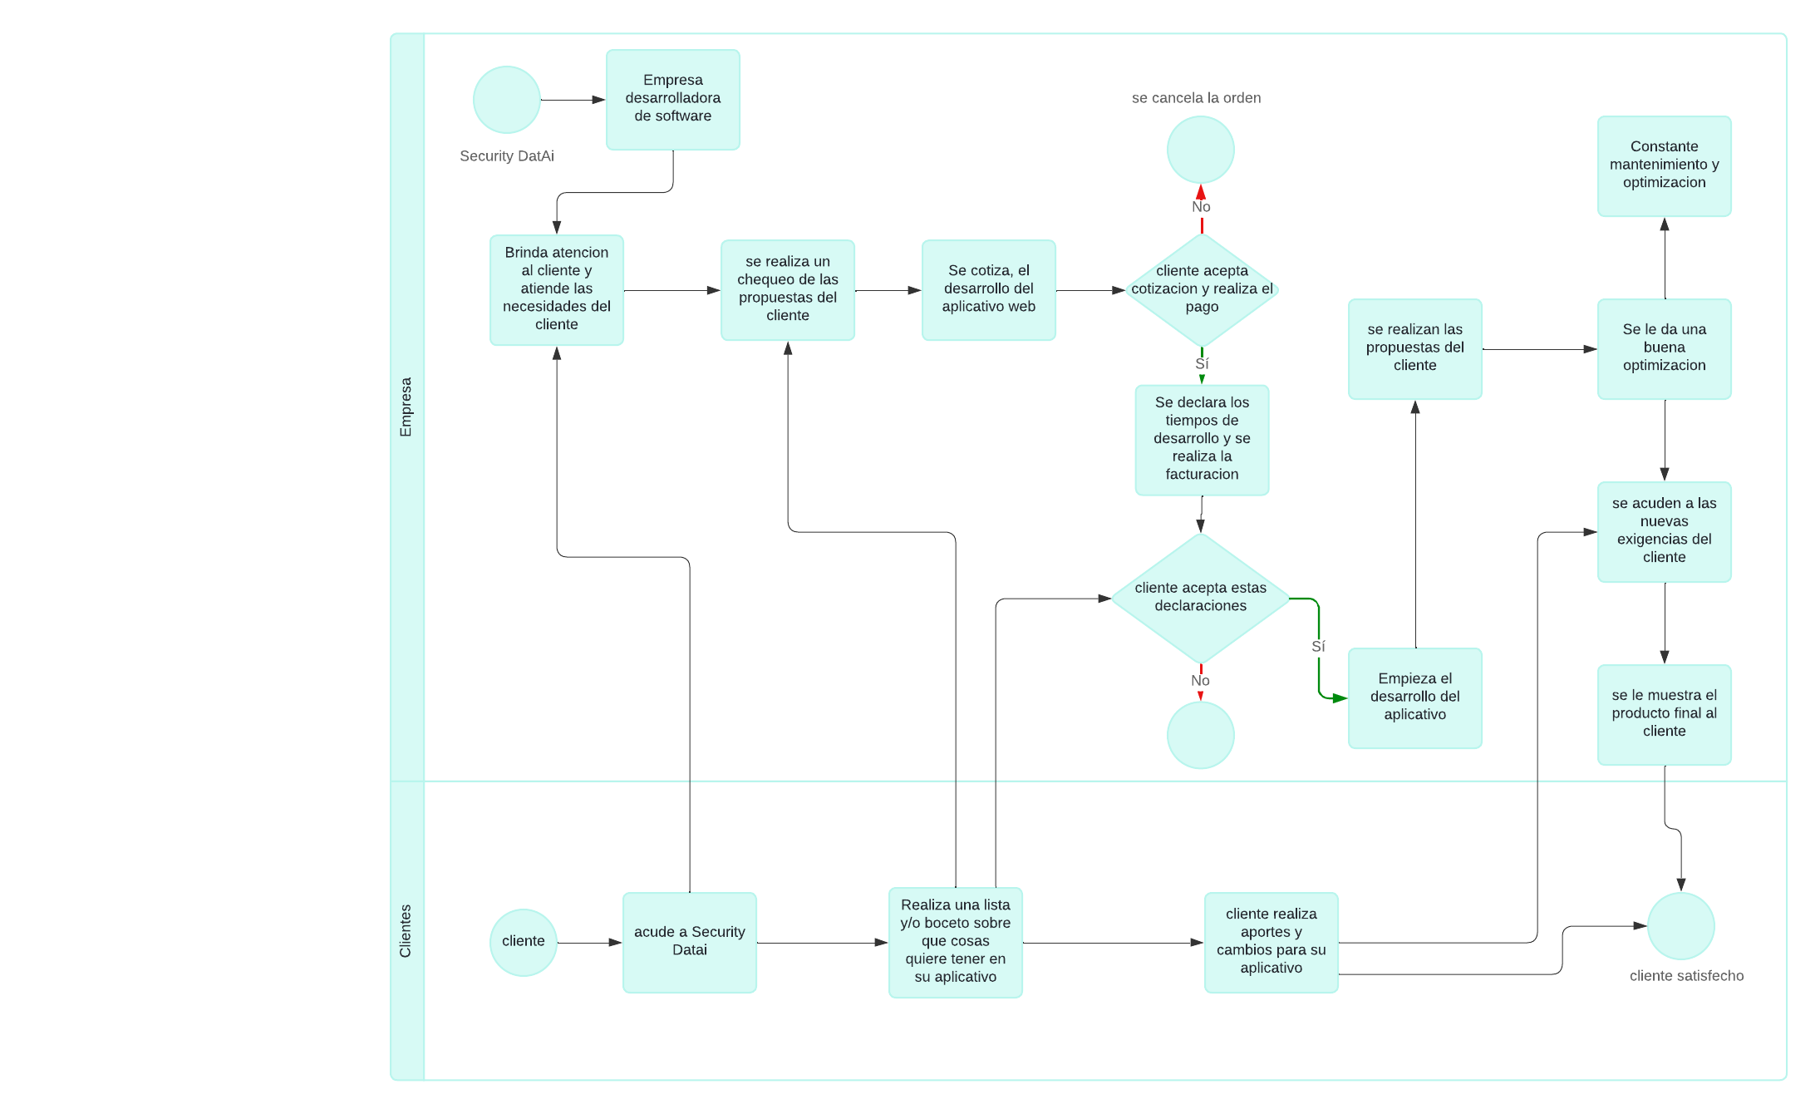

Slide 12
NOMBRE Y LOGO DEL PROYECTO

Slide 13


Slide 14
OBJETIVO GENERAL

Slide 15
Implementar un software a través del desarrollo y análisis para la gestión de inventarios y automatización de los procesos de ventas en la tienda “cellhouse”.

Slide 16
OBJETIVOS ESPECIFICOS

Slide 17
Automatización de la gestión de inventarios.
Ofrecer un catálogo con un diseño intuitivo y de fácil uso.
Ofrecer un sistema de ventas seguro.
Facilitar pagos, mediante la implementación de diversas plataformas y entidades bancarias.
Implementar carrito de compras.

Slide 18
PLANTEAMIENTO DEL PROBLEMA

Slide 19
Se evidencia un déficit administrativo y mala gestión de base de datos, lo que conlleva a la pérdida de clientes, al no tener orden en los productos que se venden. A su vez se evidencia que destaca la necesidad de mejorar la experiencia del usuario, llegando a brindarle una experiencia intuitiva y eficiente.

Slide 20
PREGUNTA PROBLEMA

Slide 21

¿Como podemos mejorar la gestión de inventarios y automatizar las ventas en la tienda “cellhouse”?

Slide 22
JUSTIFICACIÓN

Slide 23
Resolver los problemas administrativos y de gestión de base de datos que están causando la pérdida de clientes debido al desorden en los productos vendidos. además, es crucial mejorar la experiencia del cliente, proporcionándole una experiencia intuitiva y eficiente al realizar su compra.

Slide 24
BPMN PROYECTO

Slide 25
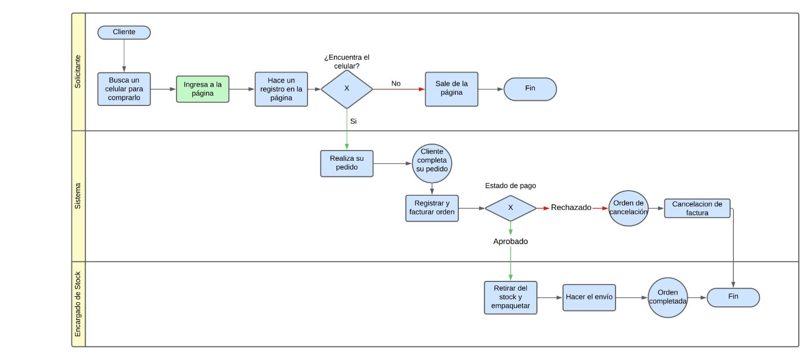

Slide 26
MAPA DE PROCESOS

Slide 27
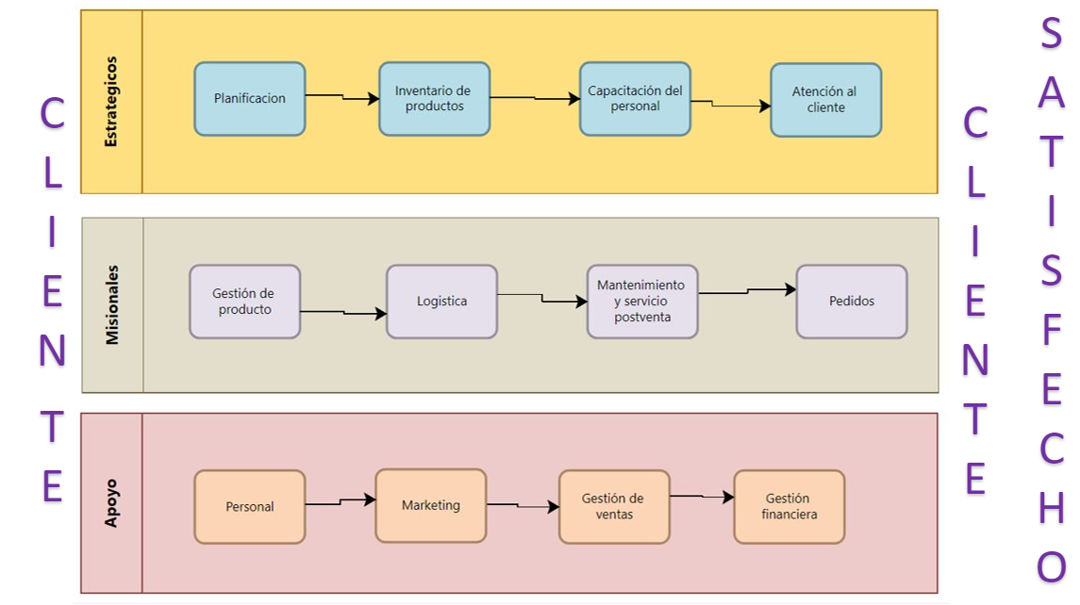

Slide 28
RESULTADOS ENCUESTA

Slide 29
Resolver los problemas administrativos y de gestión de base de datos que están causando la pérdida de clientes debido al desorden en los productos vendidos. además, es crucial mejorar la experiencia del cliente, proporcionándole una experiencia intuitiva y eficiente al realizar su compra.

Slide 30
REQUERIMIENTOS FUNCIONALES

Slide 31
RF 01 Login
RF 02 Carrito de compras
RF 03 Gestionar dispositivos
RF 04 Gestionar accesorios
RF 05 Sistema de reembolsos
RF 06 Sistema de pagos
RF 07 PQRS
RF 08 Notificaciones de estado de pedido en tiempo real
RF 09 Sistema de valoraciones y reseñas
RF 10Informa de estadísticas y ventas

Slide 32
REQUERIMIENTOS NO FUNCIONALES

Slide 33
RNF 01 Rendimiento
RNF 02 Seguridad
RNF 03 Fiabilidad
RNF 04 Disponibilidad
RNF 05 Mantenibilidad
RNF 06 Portabilidad
RNF 07 Analizar el dominio del correo
RNF 08 Base de datos
RNF 09 Integración con sistemas de envío o mensajería
RNF 10 Gestión de promociones y descuentos
RNF 11 Gestión de devoluciones y cambios
RNF 12 Historial de compras

Slide 34


